Slide 1

U03 Distribuciones Discretas
Tema III.A, Tema III.B, Tema III.C

Slide 2
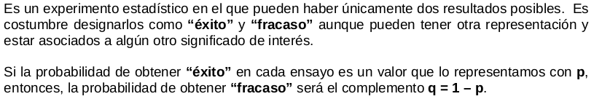
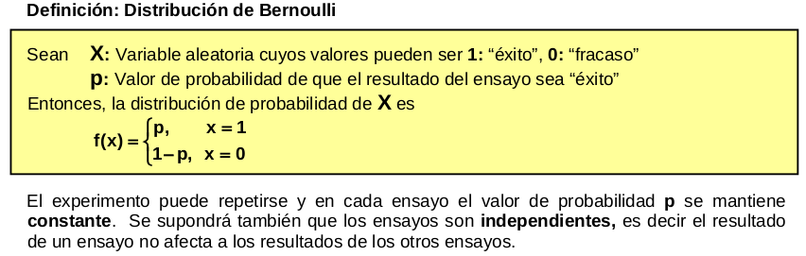
III.A DISTRIBUCIÓN PROBABILIDAD DE BERNOULLI

Slide 3
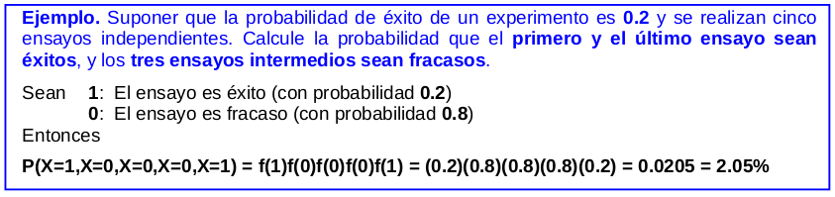
III.A DISTRIBUCIÓN DE PROBABILIDAD DE BERNOULLI

Slide 4
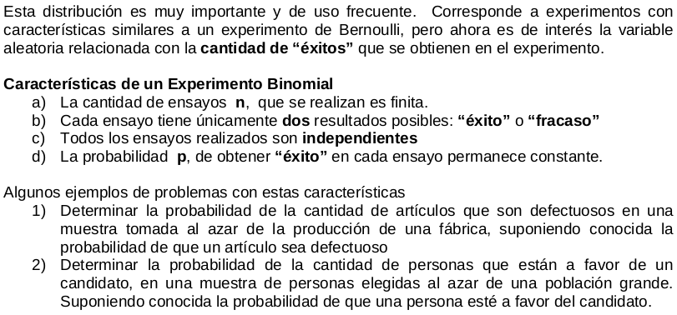
III.B DISTRIBUCIÓN DE PROBABILIDAD BINOMIAL

Slide 5
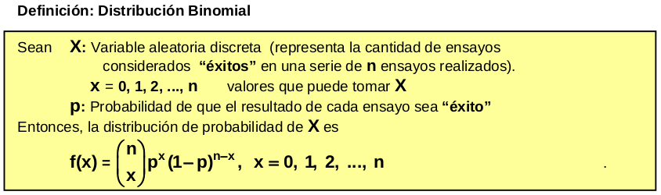
III.B DISTRIBUCIÓN DE PROBABILIDAD BINOMIAL

Slide 6
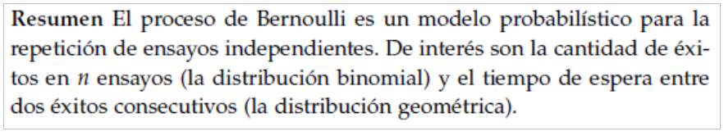
DISTRIBUCIONES DE BERNOULLI, BINOMIAL, Y GEOMÉTRICA

Slide 7
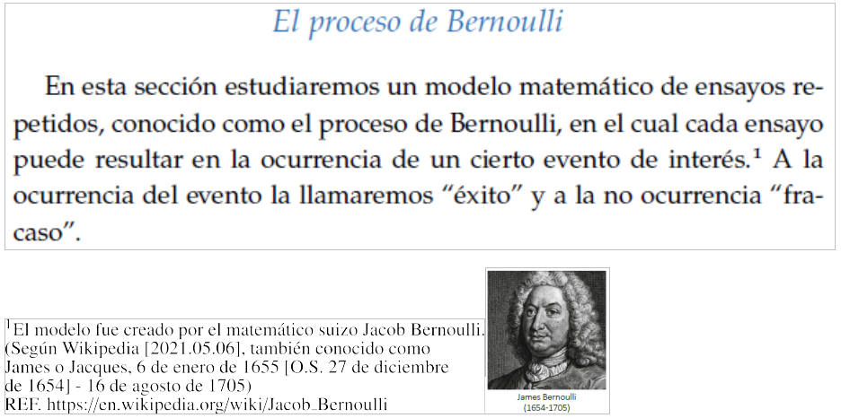
III.A DISTRIBUCIÓN DE PROBABILIDAD DE BERNOULLI

Slide 8
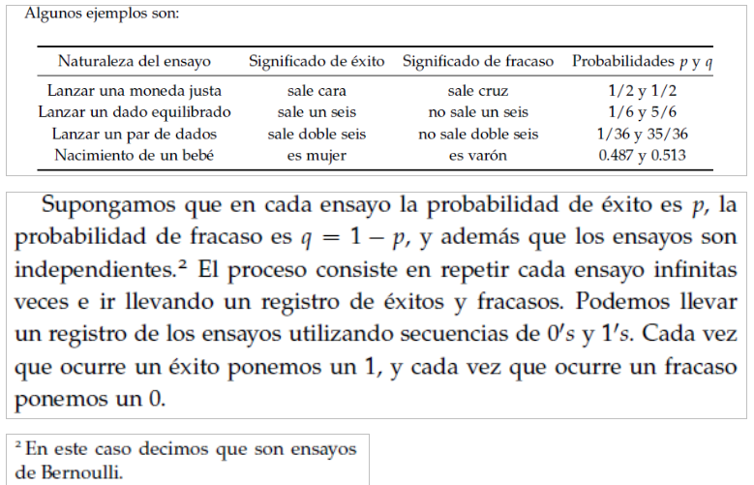
III.A DISTRIBUCIÓN DE PROBABILIDAD DE BERNOULLI

Slide 9
III.A DISTRIBUCIÓN DE PROBABILIDAD DE BERNOULLI

Slide 10
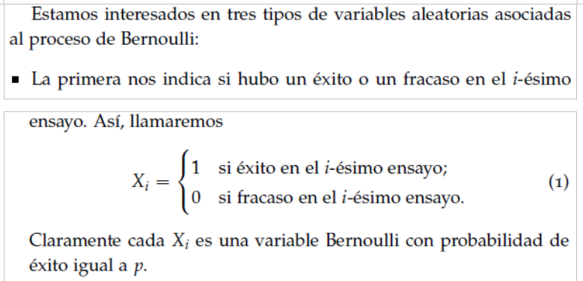
III.A DISTRIBUCIÓN DE PROBABILIDAD DE BERNOULLI

Slide 11
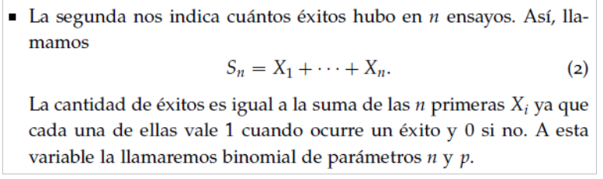
III.B DISTRIBUCIÓN DE PROBABILIDAD BINOMIAL

Slide 12
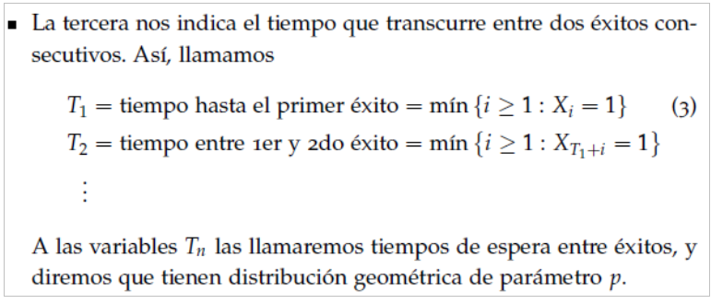
III.C DISTRIBUCIÓN DE PROBABILIDAD GEOMÉTRICA

Slide 13
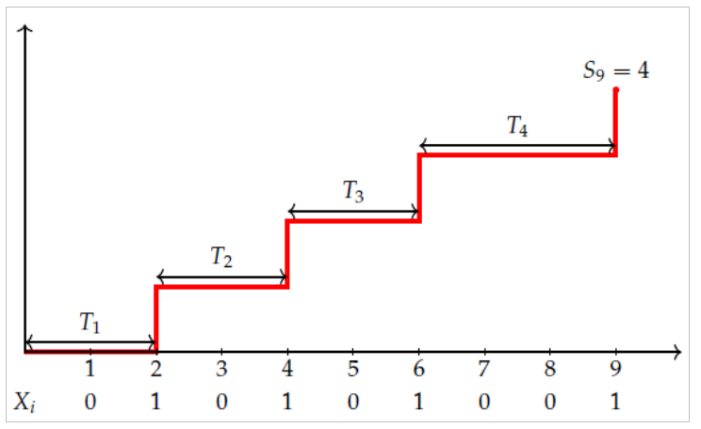
III.C DISTRIBUCIÓN DE PROBABILIDAD GEOMÉTRICA

Slide 14
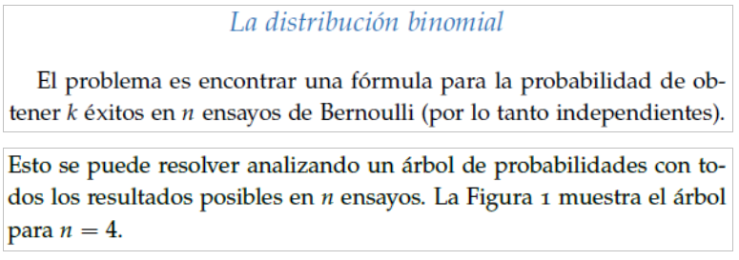
III.B DISTRIBUCIÓN DE PROBABILIDAD BINOMIAL

Slide 15
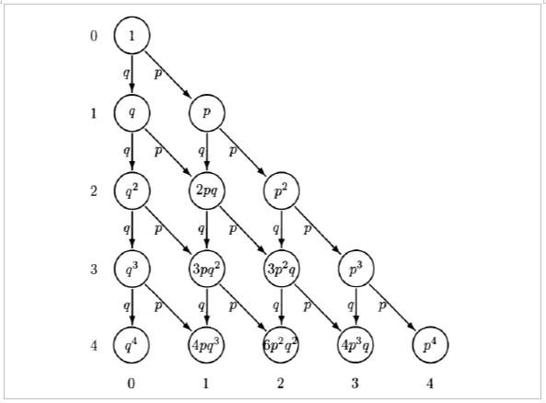

III.B DISTRIBUCIÓN DE PROBABILIDAD BINOMIAL

Slide 16
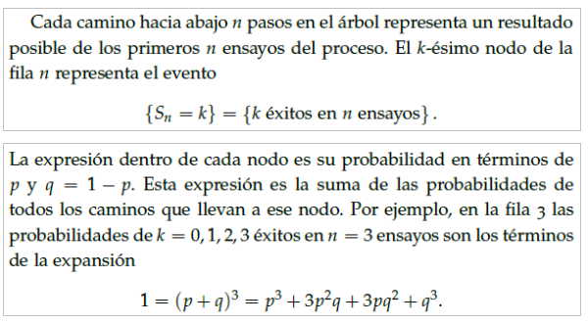
III.B DISTRIBUCIÓN DE PROBABILIDAD BINOMIAL

Slide 17
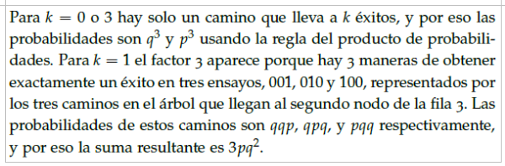
III.B DISTRIBUCIÓN DE PROBABILIDAD BINOMIAL

Slide 18
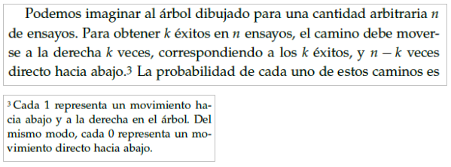
III.B DISTRIBUCIÓN DE PROBABILIDAD BINOMIAL

Slide 19
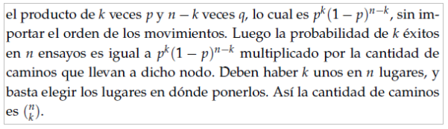
III.B DISTRIBUCIÓN DE PROBABILIDAD BINOMIAL

Slide 20
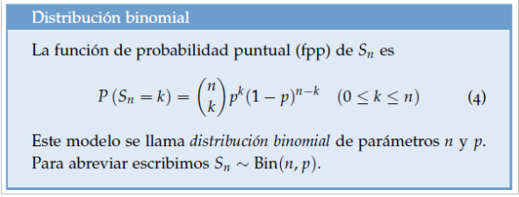
III.B DISTRIBUCIÓN DE PROBABILIDAD BINOMIAL

Slide 21

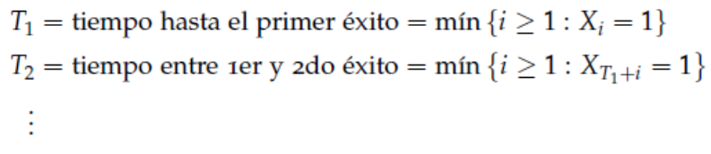

III.C DISTRIBUCIÓN DE PROBABILIDAD GEOMÉTRICA

Slide 22
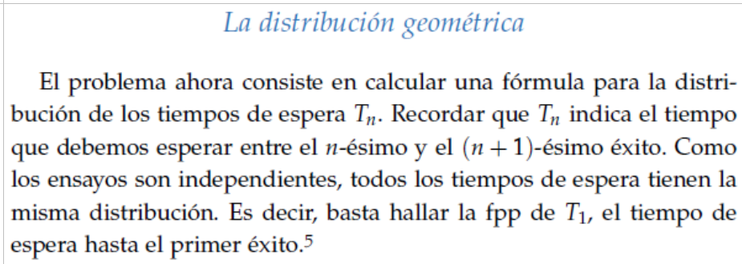

III.C DISTRIBUCIÓN DE PROBABILIDAD GEOMÉTRICA

Slide 23
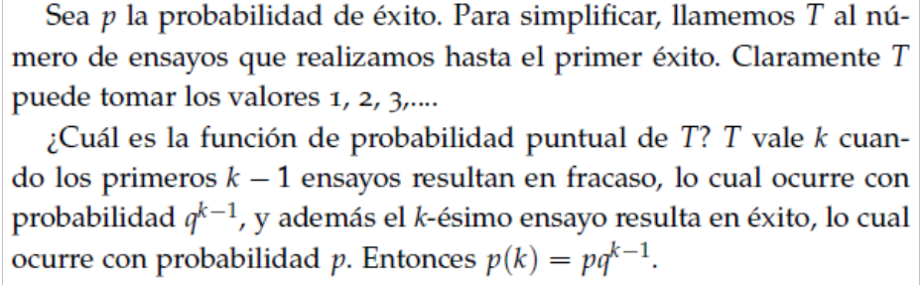
III.C DISTRIBUCIÓN DE PROBABILIDAD GEOMÉTRICA

Slide 24
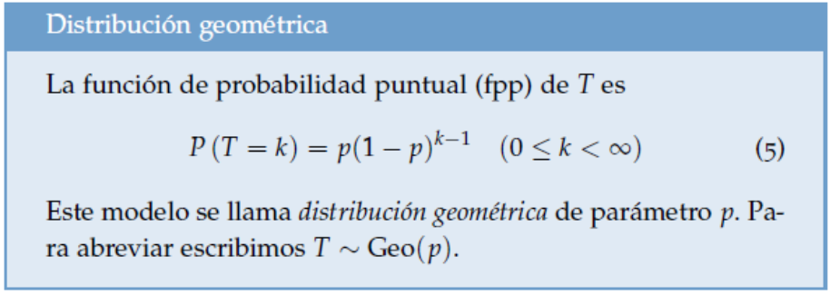
III.C DISTRIBUCIÓN DE PROBABILIDAD GEOMÉTRICA

Slide 25
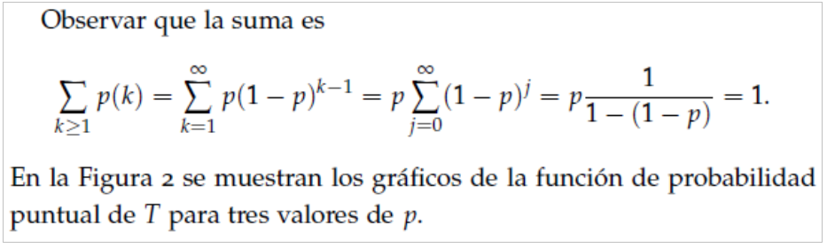
III.C DISTRIBUCIÓN DE PROBABILIDAD GEOMÉTRICA

Slide 26
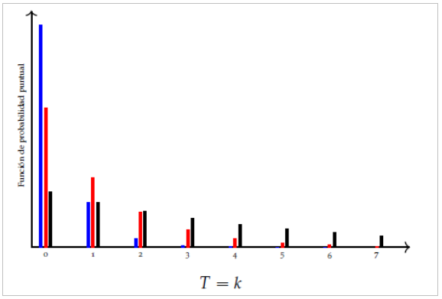
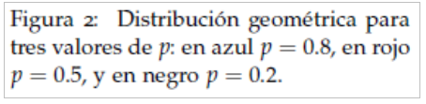
III.C DISTRIBUCIÓN DE PROBABILIDAD GEOMÉTRICA

Slide 27
REFERENCIAS
Carrasco, M. (2019). Clase 11: El proceso de Bernoulli.
https://eva.fing.edu.uy/pluginfile.php/305140/mod_folder/content/0/11_proceso_Bernoulli.pdf
Rodriguez Ojeda, L. (2007). Probabilidad y Estadística Básica para Ingenieros. Escuela Superior Politécnica del Litoral, ESPOL, Guayaquil, Ecuador.

